Slide 1
BENEFIT TRANSFER: METODE SEKUNDER UNTUK DAMAGE ASSESSMENT
MK PENILAIAN KERUSAKAN SDAL
P12
2013/2014

Slide 2

MATERI
1. Benefit transfer for Damage Assessment
2. The steps of benefit Transfer Method
3. Types of Benefit Transfer
4. Limitations of Benefit Transfer

Slide 3
PENDAHULUAN & DEFINSI (1)
Benefit trasfer (BT) dalam damage assessment:
➔ metode untuk mengassess kerusakan ekonomi akibat injury natural resources
➔ metode yang didesain untuk mengassess nilai kompensasi akibat kerusakan SDAL
Pendekatan BT dianggap sebagai Secondary Valuation Methodology karena tidak memerlukan pengumpulan data primer / studi ekonomi primer.
Aplikasi BT ➔ sumber referensi yang credible

Slide 4
PENDAHULUAN & DEFINSI (2)
Benefit transfer merupakan aplikasi studi yang menggunakan estimasi eksisting dari nilai SDAL untuk mengestimasi kerusakan ekonomi akibat kerusakan SDAL di lokasi / SDAL yang dianalisis
BT melibatkan aplikasi dari:
◊ estimasi nilai
◊ fungsi
◊ data dan atau model

Slide 5
APLIKASI BENEFIT TRANSFER (1)
Benefit Transfer digunakan untuk damage assessment dalam kondisi:
◊ Kurangnya waktu dan dana untuk mengumpulkan data primer guna mensupport damage assessment secara utuh
◊ untuk menghasilkan preliminary estimasi kompensasi kehilangan untuk perencanaan dan budgeting damage assessment.
◊ untuk menghitung preliminary estimasi kompensasi kehilangan pada negosiasi settlement
◊ ketika nilai ekspektasi klaim kerusakan tidak sebanding dengan biaya studi primer ekonomi

Slide 6
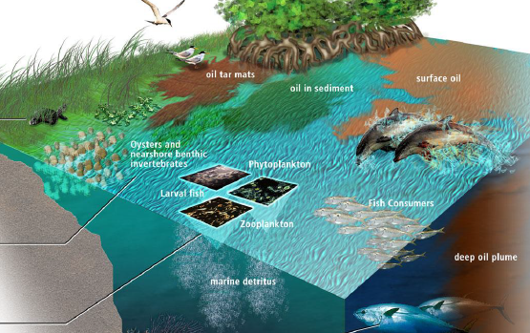
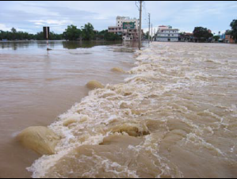
PERTIMBANGAN BENEFIT TRANSFER
Kualitas studi eksisting (mis. kekuatan dari pendekatan studi yang digunakan)
Kesamaan dari SDAL yang rusak pada existing site dengan assessment site

Slide 7
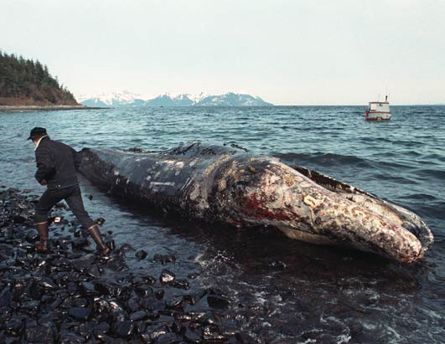
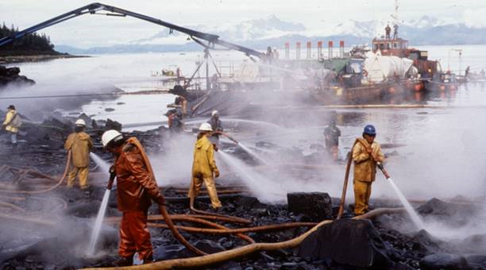
CONTOH APLIKASI
Tumpahan minyak di laut menyebabkan ditutupnya sementara perikanan tangkap.
Menilai kerusakan ekonomi berkaitan dengan hilangnya fishing opportunities akibat oil spill membutuhkan estimasi dari nilai perikanan tangkap per satuan waktu dari literatur eksisting.
Estimasi ini kemudian dikalikan dengan jumlah hari melaut yang hilang pada assessment site untuk mendapatkan nilai kompensasi

Slide 8
BEARING IN MIND!!!!!
Transfer nilai harus disesuaikan (adjust) untuk memperhitungkan adanya perbedaan karakteristik dari service flow yang dievaluasi di studi eksisting vs karakteristik dari service flow di assessment site

Slide 9
BENEFIT TRANSFER DALAM PENILAIAN KERUSAKAN
When performing valuation studies for external costs, there is often lack of resources and time to do new primary valuation studies for each policy application.

Slide 10
VALUE TRANSFER METHODS
UNIT VALUE TRANSFER
Simple (naive) unit transfer (use value : CS activity day & non use value: WTP household year)
Unit transfer with income adjustments
FUNCTION TRANSFER
Meta analysis ➔ from many studies with different scope
International transfer – adjusted exchange rates
Benefit/Damage function transfer ➔ from one or few similar studies

Slide 11
VALUE TRANSFER METHODS (2)
Transfer Methods | Description | Example
Single point value transfer | A single value is transferred without adjustment from source study to target site | A forest protection value of $50/person is transferred from case study A to site B
Marginal point value transfer | A single value that allows for site differencies is transferred | A forest protection value $2/ha/person is transferred from case study A to site B. The value are adjusted for the size of the area.
Benefit function transfer | A valuation function is transferred, allowing adjustment for variety of site differencies | A forest valuation function that involves several attributes is transferred case study A to site B
Meta value analysis | Results of several studies are combined to generate a pooled model | Results from studies: A,X, Y, and Z are pooled to estimate a value for site B

Slide 12
STEPS FOR BENEFIT TRANSFER OF DAMAGE ASSESSMENT
1) Identify the change in the environmental good to be valued at policy site
2) Identify the affected population at the policy site
3) Conduct a literature review to identify relevant primary studies (based on a database)
4) Assessing the relevance and quality of study site values for transfer
5) Select and summarize the data available from the study site(s)
6) Transfer value estimate from study site(s) to policy site
7) Calculating total benefits or costs
8) Assessment of uncertainty and acceptable transfer errors

Slide 13
KARAKTERISTIK BT YANG RELIABLE
Transfer tergantung studi eksisting yang kualitasnya bagus ➔ hasil studi dari data yang bagus dan metode ekonomi serta teknik empiris yang benar.
Karakteristik SDAL yang dievaluasi pada eksisting study (termasuk keberadaan penggantinya), karakteristik populasi sama atau serupa dengan karakteristik pada lokasi yang diassess.
Transfer melibatkan evaluasi perkembangan pasar pada eksisting studi dan juga lokasi yang diassess.

Slide 14
ISU BT: KESAMAAN EXISTING SITE DAN ASSESSMENT SITE
Bagaimana SDAL yang terkena dampak dapat dibandingkan dengan SDAL pada referensi eksisting studi?
Untuk tujuan apa original benefit dihasilkan?
Bagaimana nature dari eksisting studi dibandingkan dengan yang diassess?
Apakah eksisting studi dianggap sama atau serupa karakteristik geografis, demografi, sosio-ekonomi dengan lokasi yang diassess?
Apakah kondisi baseline kedua lokasi yang dibandingkan sama?

Slide 15
TIPE PERBEDAAN SITE
No | Extent of difference | Application | Comment
1 | Little site difference exist | All transfer methods are suitable | Benefit transfer function is likely to be more accurate where ssites are very similar
2 | Key attributes are the same, but levels vary between sites | Single value point transfer not suitable, others are appropriate | Marginal values or benefit functions need to be adjusted for levels at target site
3 | Target site does not have all the key attributes of source site | Single value point transfer not suitable, others may be appropriate | Levels for unnecessary attributes may be set at 0 in benefit transfer function
4 | Traget site has extra key attributes over source site | None of the transfer methods maybe fully appropriate | Maybe handled by a series of marginal point value transfer

Slide 16
TIPE PERBEDAAN POPULASI
No | Extent of difference | Application | Comment
1 | NONE – same population for source and target sites | All transfer methods are suitable
2 | SOME – substansial overlaps between population for source and target sites | All transfer methods are suitable | Benefit transfer functio is preferred because it allows ajustment for population differencies
3 | LARGE – different population for source and target sites | Benefit transfer not always appropriate | Where different populations have similar preference structures, then benefit transfer still appropriate

Slide 17
ISU BT: KUALITAS EXISTING STUDY
Apakah existing study diterbitkan dalam peer reviewed journal? Atau dalam bentuk lain?
Bagaimana existing study dipersepsikan oleh komunitas profesional dan juga sponsor?
Jika “best resarch practices” sekarang tidak digunakan untuk estimasi nilai existing, apakah estimasi dapat disesuaikan untuk dapat merefleksikan prubahan dalam state of the art?

Slide 18
ADVANTAGE BENEFIT TRANSFER
Benefit transfer lebih murah daripada melakukan studi valuasi (primer)
Benefit ekonomi dapat diestimasi lebih cepat.
Metode dapat digunakan sebagai teknik screening untuk menentukan apakah dibutuhkan studi valuasi ekonomi lebih detail
Metode dapat secara mudah dan cepat dipalikasikan ➔ semakin serupa lokasi, semakin sedikit bias

Slide 19
LIMITATION BENEFIT TRANSFER
Potensial ketidakpastian (bias)dari hasil estimasi damage ➔ karena perbedaan potensial antara existing study dan assessment site dan kualitas studi yang ada
Kualitas study bergantung pada kualitas dan jumlah study existing, tingkat effort dan perlakuan dari analisis dalam transfer nilai
Limitasi akan sangat tinggi pada transfer nilai pemanfaatan pasif ➔ passive use value = highly site specific dan hanya sedikit stud CVM yang memiliki kualitas bagus

Slide 20
REFERENCES YANG UMUM DIGUNAKAN
The environmental benefits database, compiled by NOAA, EPA, and others and maintance by EPA’s Office of Policy, Plannig, and Evaluation
Various riviews of the existing contingent valuation literatures; Carson et al (1994), Mtchell n Carson (1989), and Cumming et al (1986)
Surveys of the groundwater valuation literatures; Boyle (1994)
Study of economic value of marine resources; Freeman (1993)

Slide 21
DATABASE FOR VALUATION STUDY
INTERNATIONAL
- EVRI
- ENVALUE
- NOAA’s database on marine and coastal
- EUROFOREX database
- New Zealand NMDB

